Slide 1
Projet éolien des Renardières Sud
Communes d’Allibaudières et Champigny-sur-Aube
Réunion d’ouverture de la consultation du public
13 avril 2026 - Allibaudières

Slide 2
Sommaire
1. Cadre réglementaire
2. Acteurs
3. Procédure CPVE / Registre numérique
4. Participation du public
5. Présentation du projet / Historique
6. Présentation des développeurs
7. Enjeux environnementaux
8. Prochaines étapes

Slide 3
1. Cadre réglementaire
Autorisation environnementale : procédure unique
Code de l’environnement : cadre juridique des projets ayant un impact sur l’environnement
Loi Industrie Verte (loi n°2023-973 du 23 octobre 2023) : vise à accélérer les projets industriels et énergétiques

Slide 4
2. Acteurs
Préfecture : organise la procédure et prend la décision
Commissaire enquêteur : garant indépendant de la procédure
Innergex : porteur du projet et responsable des études
Public : citoyens et acteurs locaux pouvant donner un avis

Slide 5
3.1 Procédure CPVE (consultation du public par voie électronique)
Arrêté préfectoral et avis de CPVE
Consultation du public par voie électronique : participation du public via internet
Participation continue : dépôt d’avis possible pendant toute la durée
Transparence : publication en ligne des contributions et réponses

Slide 6
3.2 Registre numérique
Accès au dossier : consultation de tous les documents du projet
Dépôt d’avis : possibilité de formuler des observations
Publication continue : visibilité des contributions en temps réel

Slide 7
4. Participation du public
Registre numérique : outil principal de participation
Réunions publiques : échanges directs / permanences
Contributions : prises en compte dans le rapport final

Slide 8
5. Présentation des développeurs
Les Cerisiers
Société formée en 2020 en réunissant des agriculteurs du territoire, les locaux et élus
Innergex
Producteur indépendant d’énergie renouvelable en France et dans le monde
Solaire, éolien, hydraulique, stockage
partenaires locaux qui développent des projets éoliens, méthanisation, photovoltaïques

Slide 9
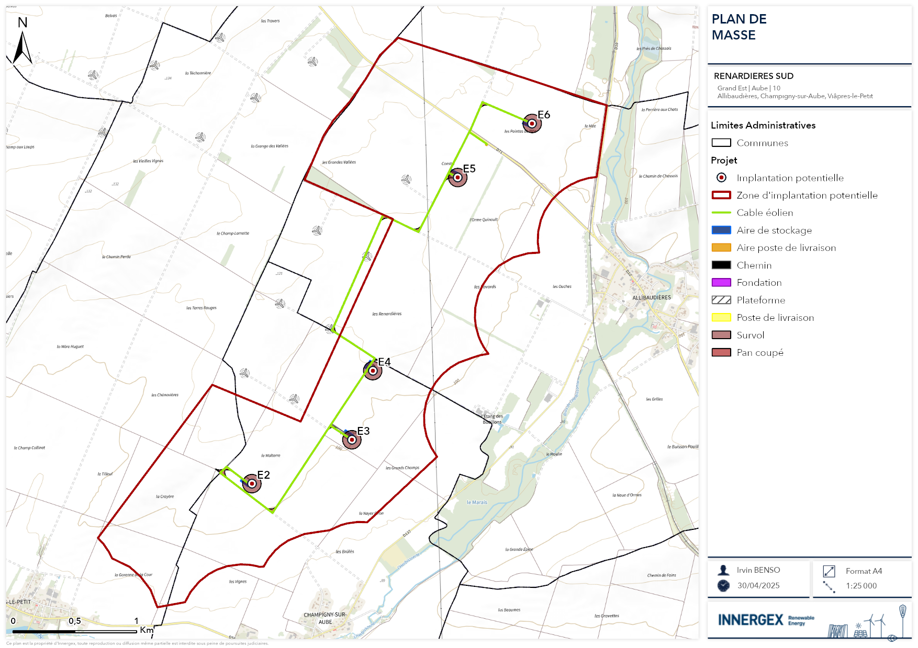
6. Présentation du projet
9

Slide 10
Historique du projet
2020
Rencontre entre les porteurs de projets locaux et Innergex, qui exploite le projet des Renardières
2021
Lancement des études environnementale, acoustique et paysagère
2023
Relance des BE et mise à jour des études
Accord entre Innergex et création de la société locale Les Cerisiers pour développer le projet d’extension Renardières Sud
Signature du foncier sur le territoire des communes de Champigny, Allibaudières et Viâpres
1ère commission éolienne le 25/06/2021 (composée des conseils de Champigny/Aube et Allibaudières) afin de présenter les porteurs du projet et la zone d’implantation potentielle et ses contraintes
2ème commission éolienne le 07/12/2023 pour présenter l’avancement des études et les enjeux, discuter des variantes possibles et des mesures d’accompagnement
2024
Finalisation de la conception
2025
3ème commission éolienne pour présenter le projet déposé
Comité de projet (loi APER)
Dépôt du projet
Inscription du projet en ZAEnR pour Allibaudières

Slide 11
6.1 Caractéristiques techniques
5 éoliennes
Puissance unitaire : 4,5 MW (5MW max)
Hauteur bout de pale max : 180 m
Diamètre du rotor max : 140 m

Slide 12
6.2 Implantation
Projet en zone agricole
Distance de 1km aux habitations minimum
3 éoliennes à Champigny-sur-Aube et 2 éoliennes à Allibaudières

Slide 13
7. Enjeux environnementaux
Biodiversité
Paysage
Acoustique

Slide 14
7.1. Biodiversité
Avifaune : les enjeux sont présents en période de nidification, pendant laquelle des espèces patrimoniales sont nicheuses dans les différents habitats de la ZIP
Chiroptères : l’enjeu majeur concerne les espèces les plus sensibles au risque de collision montrant une activité significative sur le site
Autre faune : les enjeux concernent les boisements présents sur la ZIP

Slide 15
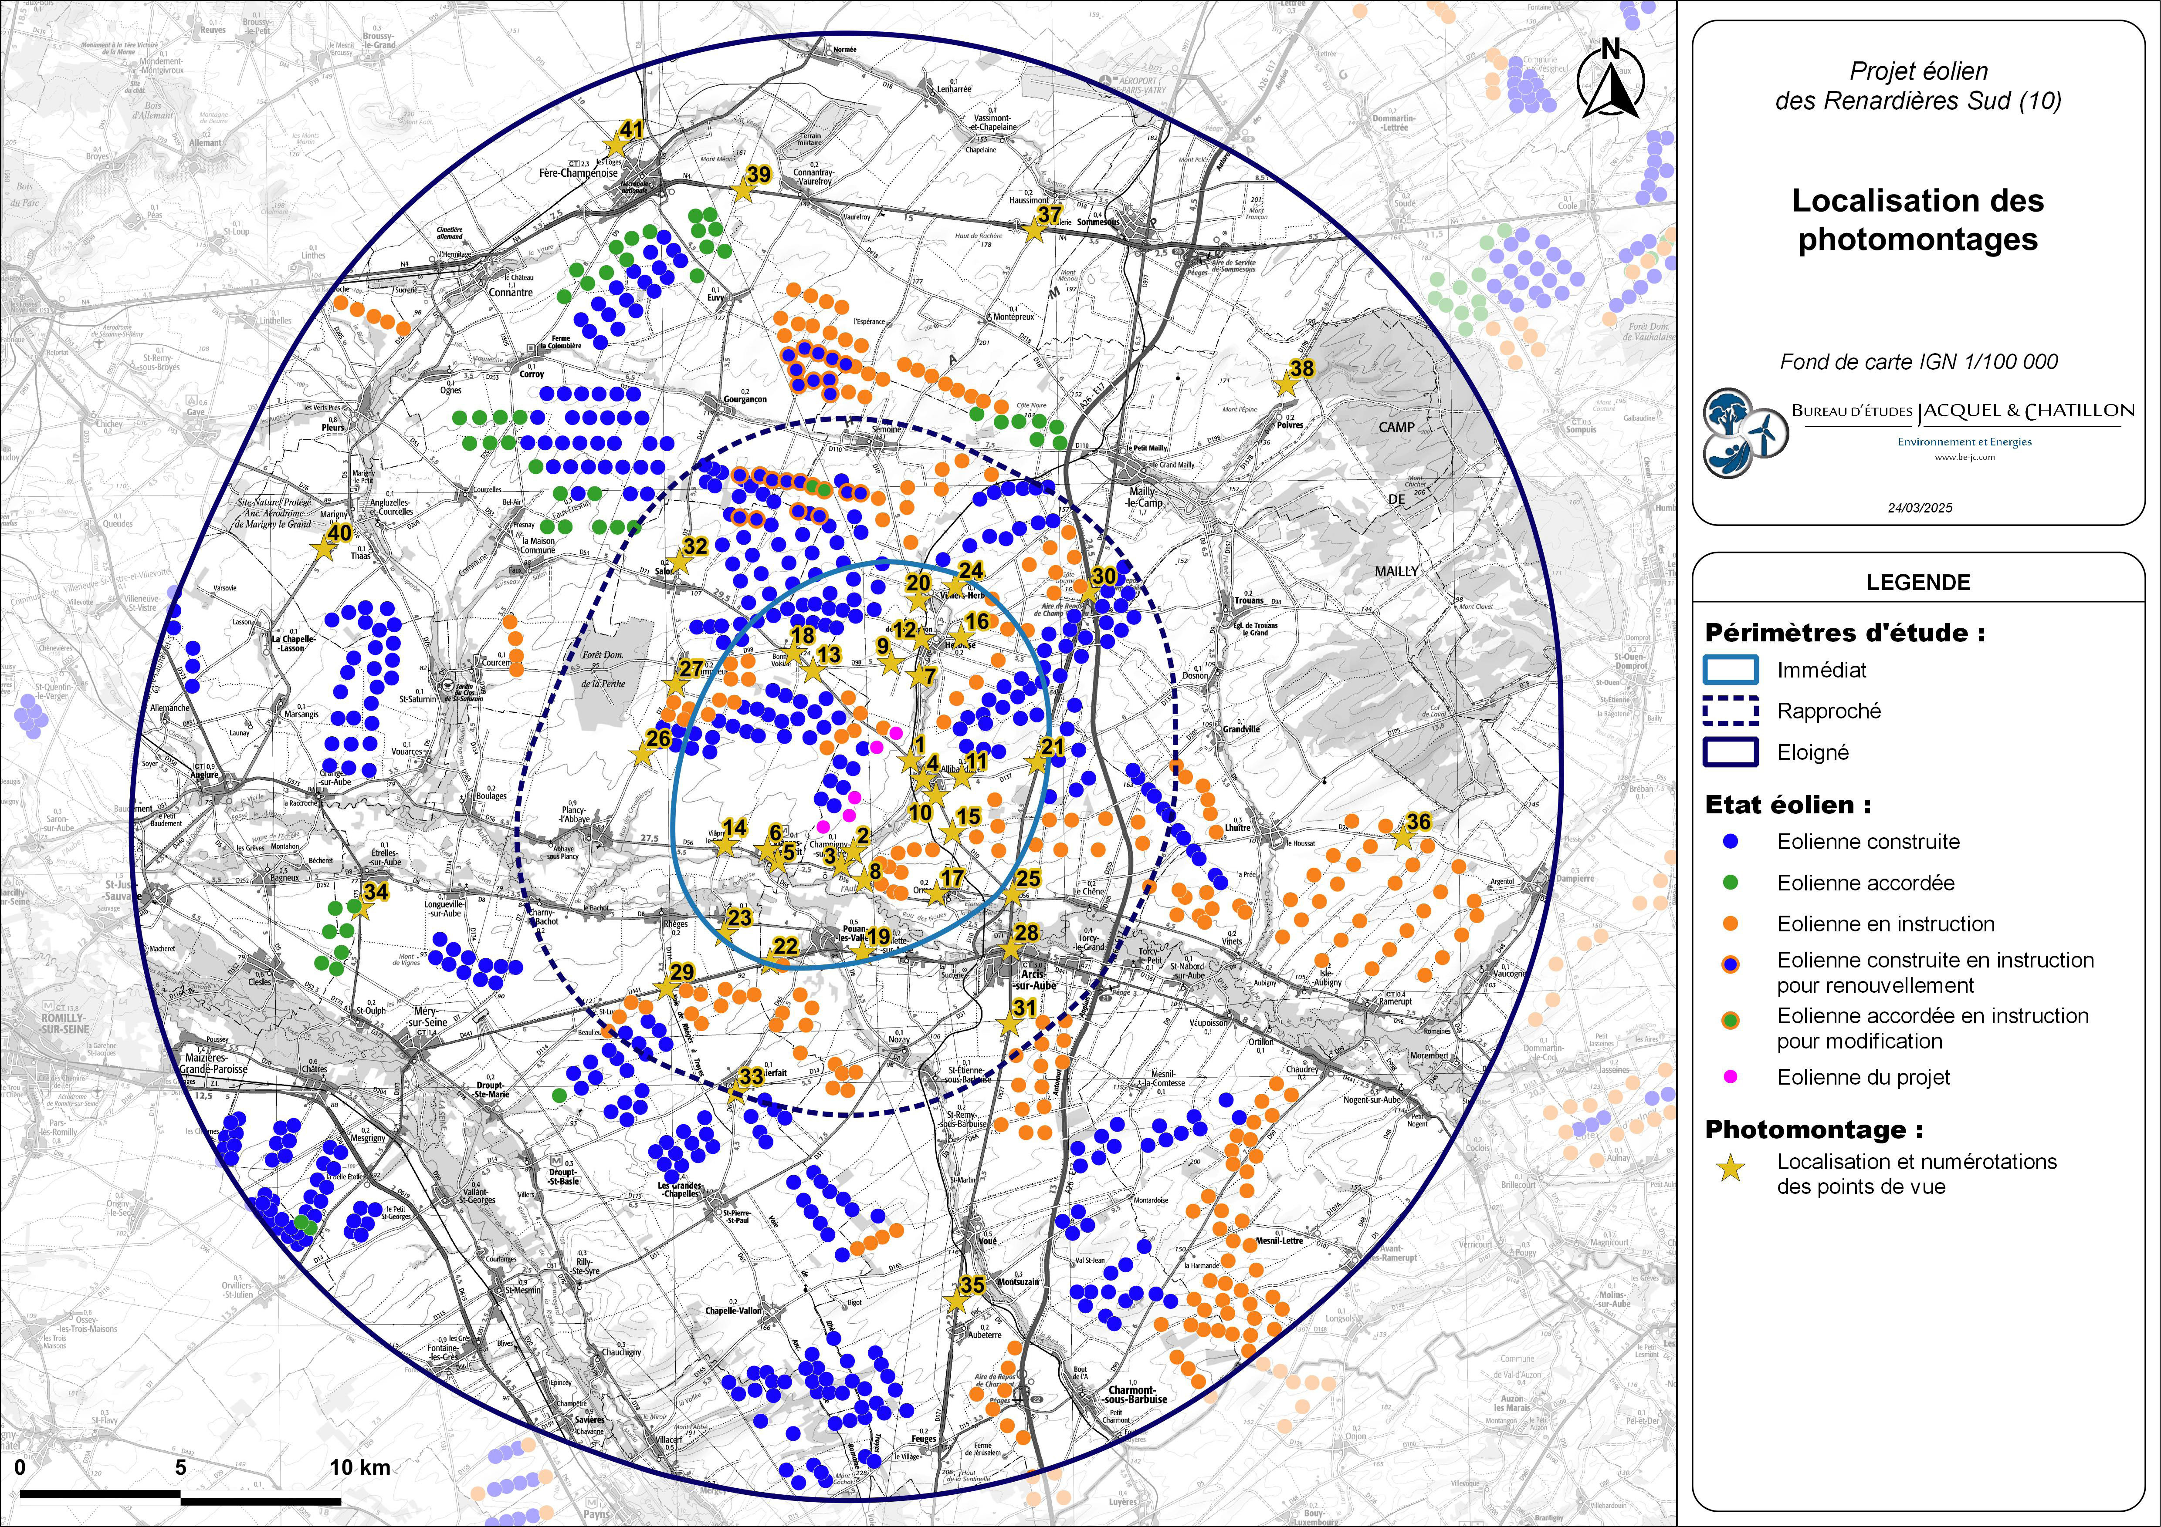
7.2. Paysage (41 PM)
15

Slide 16
7.3. Acoustique
Mesures
6 sonomètres installés du 1er au 30 décembre 2021 ainsi qu’un SODAR
Modèles étudiés
Enercon E-138 EP3 E3 (hauteur de moyeu 111 m - puissance de 4,26 MW) avec dentelures
Vestas V150 (hauteur de moyeu 105 m - puissance de 4,2 MW) avec dentelures
→ E138 plus défavorable : bridage basé sur ce modèle

Slide 17
7.4 Mesures ERC
Éviter : modification du projet pour supprimer les impacts
Réduire : limitation des impacts
Compenser : mesures écologiques compensatoires

Slide 18
7.4 Mesures ERC
Prise en compte des enjeux environnementaux dans la localisation des implantations et chemins d’accès
Plan de bridage des éoliennes en fonction des conditions de vents et basé sur la E138, plus bruyante
Bridage de toutes les éoliennes dans les conditions défavorables aux chiroptères
Plantation de haies (240m) et création d’habitats
Éloignement du Faucon crécerelle par la mise en place de girouettes
Suivi de mortalité dans les 12 mois post mise en service

Slide 19
8. Prochaines étapes du projet
2026
Instruction de ces éléments par la DREAL / DDT
2027
Arrêté d'autorisation, d'autorisation partielle ou de refus
Nomination de la commissaire enquêtrice et consultation du public
Avis MRAe et réponse
Raccordement et construction : 2028
Mise en service : 2029

